Slide 1
ΔΙΟΙΚΗΣΗ ΑΓΡΟΤΙΚΩΝ ΣΥΝΕΤΑΙΡΙΣΜΩΝ Πανεπιστημιακές Παραδόσεις
Οικονομικές θεωρίες της Διοίκησης των αγροτικών Συνεταιρισμών
Τμήμα Διοίκησης Επιχειρήσεων Αγροτικών Προϊόντων και Τροφίμων

Slide 2
Θεωρία Πρακτόρευσης
Η θεωρία της πρακτόρευσης (ή Το πρόβλημα της Αντιπροσώπευσης) θέτει το εξής ερώτημα: πώς μπορεί ένα συμβόλαιο (ή μια οργανωτική μορφή) και τα σχετικά κίνητρα ή/και οι ελεγκτικοί μηχανισμοί να επηρεάσουν τη συμπεριφορά των συμμετεχόντων;
Η θεωρία αρχικά αναπτύχθηκε, προκειμένου να περιγράψει τις σχέσεις μεταξύ του εργοδότη (principal) και του πράκτορα (agent). Στους συνεταιρισμούς, τα μέλη είναι οι εργοδότες και ο διευθυντής ο πράκτορας.
Η φύση της συνεργασίας σχετίζεται με το γεγονός ότι ο πράκτορας (agent) παίρνει αποφάσεις για λογαριασμό του εργοδότη (principal), και αυτές οι αποφάσεις επηρεάζουν τα συμφέροντα του εργοδότη.

Slide 3
Το «Πρόβλημα της Αντιπροσώπευσης» (Principal-Agent problem),
Το πρόβλημα της Αντιπροσώπευσης* ή του εντολέα-εντολοδόχου (Principal – agent) προκύπτει όταν ένα πρόσωπο ή μια οντότητα (agent) (είναι σε θέση να λαμβάνει αποφάσεις που έχουν επιπτώσεις, σε ένα άλλο πρόσωπο ή οντότητα (principal).
Το πρόβλημα υπάρχει επειδή ο εντολοδόχος - agent μερικές φορές έχει κίνητρο να ενεργεί προς το συμφέρον του και όχι προς το συμφέρον του εντολέα (Principal).
Η ανάλυση της σχέσης αυτής μπορεί να είναι ένα χρήσιμο αναλυτικό εργαλείο σε πολιτικές και οικονομικές επιστήμες, (και σε άλλες περιπτώσεις π.χ. παρακίνηση προσωπικού – Διοίκηση, προσωπικές σχέσεις)
* Συνήθως στις πολιτικές επιστήμες ( Αντιπροσωπευόμενου – αντιπρόσωπου)

Slide 4
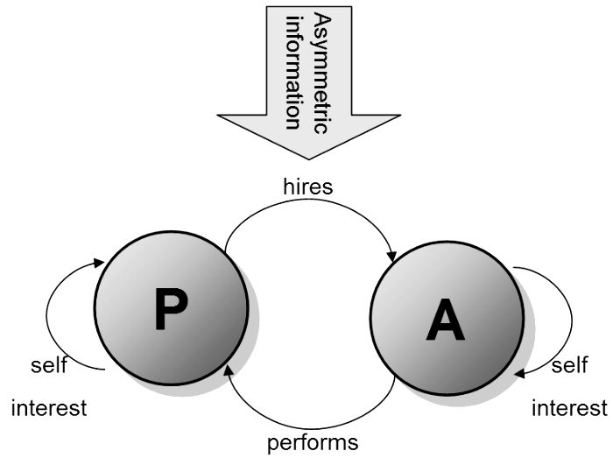
Principal Agent Theory Σχηματική Απεικόνιση

Slide 5
Το «Πρόβλημα της Αντιπροσώπευσης» (Principal-Agent problem),
Στην πραγματικότητα, το πρόβλημα εμφανίζεται σε κάθε συναλλαγή όπου ο ένας συμβαλλόμενος πληρώνει κάποιον άλλον (ή δίνει ένα κίνητρο) για να κάνει μια εργασία.
Εντολέας (Principal) | Εντολοδόχος (Agent)
Ψηφοφόροι (αντιπροσωπευόμενος) | Πολίτικος (αντιπρόσωπος)
Μέτοχοι Επιχείρησης | Διοίκηση Επιχείρησης
Ασθενής | Γιατρός

Slide 6
Το «Πρόβλημα της Αντιπροσώπευσης» (Principal-Agent problem),
Σύμφωνα με το «πρόβλημα της αντιπροσώπευσης» (principal-agent problem):
ο εντολοδόχος (agent) είναι σχεδόν αδύνατο να εκπροσωπήσει με τον καλύτερο τρόπο τα συμφέροντα του εντολέα (principal) καθώς υπάρχουν τέσσερα σοβαρά ζητήματα που είναι δύσκολο να επιλυθούν – και τα οποία συνδέονται μεταξύ τους

Slide 7
Το «Πρόβλημα της Αντιπροσώπευσης» (Principal-Agent problem)
Α. Ο εντολοδόχος (agent) δεν γνωρίζει πλήρως τις υποκειμενικές προτιμήσεις του εντολέας (principal) και είναι βέβαιο ότι κάποιες από τις επιλογές του πρώτου δεν θα ικανοποιούν τις επιθυμίες του δεύτερου με τον καλύτερο δυνατό τρόπο.
Επιπλέον ο εντολέας (principal) δεν έχει κι αυτός πλήρη πληροφόρηση για τα κίνητρα, τις προτιμήσεις, ικανότητες και περιορισμούς του εντολοδόχου (agent) .
Πρόκειται για το πρόβλημα της ασυμμετρίας πληροφόρησης (informational asymmetries) που αντιμετωπίζει ο εντολοδόχος αλλά και ο εντολέας.

Slide 8
Το «Πρόβλημα της Αντιπροσώπευσης» (Principal-Agent problem)
Β. Ο εντολοδόχος έχει τα δικά του συμφέροντα που κατά τεκμήριο είναι διαφορετικά από εκείνα του εντολέα.
Ακόμα και εάν τα συμφέροντα δεν είναι αντίθετα (οπότε ο εντολοδόχος είναι πιθανό να δράσει ακόμα και εις βάρος των συμφερόντων του εντολέα), ο εντολοδόχος δεν έχει συνήθως το κίνητρο για να ενεργήσει με τρόπο που να αυξήσει το δικό του κόστος χωρίς ταυτόχρονα να εσωτερικοποιεί το όφελος – το οποίο διαφορετικα θα καρπωθεί ο εντολέας.
Πρόκειται για το πρόβλημα του «ηθικού κινδύνου» (moral hazard) που λειτουργεί και αντίστροφα: όταν η πράξη σου θα έχει κόστος σε άλλους αλλά όφελος μόνο για σε σένα.

Slide 9
Το «Πρόβλημα της Αντιπροσώπευσης» (Principal-Agent problem)
Γ. Από τη φύση της σχέσης των δύο είναι βέβαιο ότι ο εντολέας δεν έχει συνήθως τη δυνατότητα να ελέγξει αποτελεσματικά τη συμπεριφορά του εντολοδόχου.
Είτε λόγω έλλειψης χρόνου, είτε λόγω έλλειψης εξειδικευμένων γνώσεων αλλά και για τεχνικούς λόγους ή άλλης φύσης περιορισμούς, η δυνατότητα επίβλεψης είναι περιορισμένη.
Πρόκειται για το πρόβλημα του κόστους της επίβλεψης (monitoring cost) που όταν είναι υψηλό για τον εντολέα δημιουργεί αντικίνητρα καλής εκτέλεσης των εντολών από τον εντολοδόχο.

Slide 10
Το «Πρόβλημα της Αντιπροσώπευσης» (Principal-Agent problem)
Δ. Τα παραπάνω προβλήματα, που συνδέονται μεταξύ τους, οδηγούν σε αύξηση του κόστους που έχει η σχέση της αντιπροσώπευσης, του «κόστους της αντιπροσώπευσης» (agency costs) και για τα δύο μέρη,
Και οι δυο συμβαλλόμενοι προσπαθούν να επιλύσουν τα παραπάνω προβλήματα (μείωση κόστους):
προσπαθώντας να αποκτήσουν περισσότερη πληροφόρηση (κυρίως ο εντολέας για τον εντολοδόχο),
να “σηματοδοτήσουν” (signal) την αξιοπιστία τους (κυρίως ο εντολοδόχος),
να αντιμετωπίσουν ex ante τον ηθικό κίνδυνο εισάγοντας ρήτρες αυτοδέσμευσης σε τυχόν γραπτό συμφωνητικό ή
να επενδύσουν περισσότερα στην επίβλεψη της εκτέλεσης της εντολής.

Slide 11
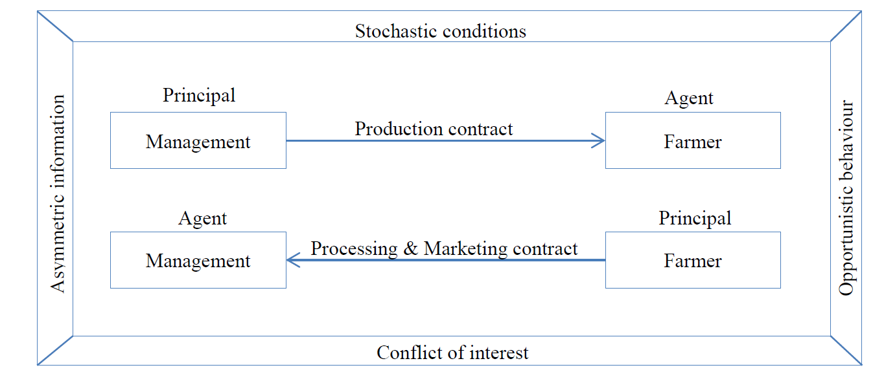
Εφαρμογή του Principal Agent problem στους Αγροτικούς Συνεταιρισμούς
Στο πλαίσιο των συνεταιρισμών πρέπει να επεκταθεί ο παραπάνω προβληματισμός:
Από τη μια πλευρά, το μέλος ως προμηθευτής του συνεταιρισμού είναι ο εντολοδόχος, ενώ η διοίκηση του συνεταιρισμού είναι ο εντολέας
Από την άλλη πλευρά το μέλος του συνεταιρισμού είναι ο νόμιμος ιδιοκτήτης του συνεταιρισμού. Συνεπώς αυτός είναι ο εντολέας και η διοίκηση είναι ο εντολοδόχος.
Είναι δηλαδή ένα διπλό πρόβλημα principal – agent
Προμηθευτής του συνεταιρισμού
Ιδιοκτήτης του συνεταιρισμού

Slide 12
Η θεωρία της Συμπεριφοράς
Σύμφωνα με τη θεωρία της συμπεριφοράς, που είναι ο πυρήνας της διοίκησης των συνεταιρισμών, οι συνεταιρισμοί αποτελούνται από μια ομάδα ατόμων που συνεργάζονται κάτω από ένα πλέγμα συμφωνιών (Douma & Schreuder, 2002).
Η αρμονική συνεργασία των μελών συντελεί όχι μόνο στη μεγιστοποίηση των προσωπικών τους ωφελειών αλλά και του ίδιου του συνεταιρισμού.
Η θεωρία της συμπεριφοράς, επίσης, στηρίζεται στον διαχωρισμό της ιδιοκτησίας από το μάνατζμεντ.

Slide 13
Η θεωρία της Συμπεριφοράς
Οι συνεταιρισμοί έχουν δύο διαφορετικά είδη σχέσεων σε σύγκριση με τις ιδιωτικές επιχειρήσεις:
Μια σχέση συναλλαγής, όπου τα μέλη είναι ταυτόχρονα επενδυτές/ιδιοκτήτες και προμηθευτές (για παράδειγμα στους μεταποιητικούς συνεταιρισμούς) ή αγοραστές του συνεταιρισμού (στους προμηθευτικούς συνεταιρισμούς),
Μια χρηματοοικονομική/ ιδιοκτησιακή σχέση.

Slide 14
Το περιβάλλον συνεργασίας σε μία ιδιωτική επιχείρηση

Slide 15
Το περιβάλλον συνεργασίας σε έναν συνεταιρισμό

Slide 16
Η ΟΙΚΟΝΟΜΙΚΗ ΘΕΩΡΙΑ ΤΟΥ ΣΥΝΕΡΓΑΤΙΣΜΟΥ
Η οικονομική λειτουργία των συνεταιρισμών βασίζεται σε 2 θεωρίες της οικονομικής σκέψης.
Το ένα σκέλος της θεωρίας αναφέρεται στη διαπραγματευτική δύναμη των συνεταιρισμών και αφορά στη δράση των συνεταιρισμών που χαρακτηρίζεται από τις συναλλαγές τους με τρίτους (προμήθεια γεωργικών εφοδίων, πώληση αγροτικών προϊόντων κλπ.).
Το άλλο σκέλος της θεωρίας αναφέρεται στις οικονομίες μεγέθους, που πραγματοποιούν οι συνεταιρισμοί κατά την εκτέλεση διαφόρων δραστηριοτήτων (μεταποίηση, εμπορία αγροτικών προϊόντων κλπ.).

Slide 17
Η ΘΕΩΡΙΑ ΤΗΣ ΔΙΑΠΡΑΓΜΑΤΕΥΤΙΚΗΣ ΔΥΝΑΜΗΣ
Η «θεωρία της διαπραγματευτικής δύναμης» ή «θεωρία της εξουδετερωτικής δύναμης» (countervailing power του John Galbraith, Καθηγητή του Harvard)
Με τη θεωρία αυτή ο Galbraith θέλησε να εξηγήσει την οικονομική αποτελεσματικότητα των συνεταιρισμών, όταν έχουν συναλλαγές με τρίτους, όπως π.χ. κατά την πώληση αγροτικών προϊόντων ή την αγορά εφοδίων.
Η θεωρία της διαπραγματευτικής δύναμης διατυπώνεται ως εξής:
Όταν δύο μέρη συναλλάσσονται, τότε αυτός που έχει δομή μονοπωλίου/ μονοψωνίου ή έστω ολιγοπωλίου/ ολιγοψωνίου, έχει τη δύναμη να προσδιορίσει την τιμή ενός προϊόντος σε όποιο ύψος θέλει, όταν το άλλο συναλλασσόμενο μέρος έχει δομή τέλειου ανταγωνισμού.

Slide 18
ΔΟΜΗ ΑΓΟΡΑΣ

Slide 19
Παράδειγμα
Αν, για παράδειγμα πολλοί και μικροί παραγωγή ροδακινιών πουλάνε σε έναν και μοναδικό έμπορο της περιοχής τους το προϊόν τους, τότε ο έμπορος αυτός που έχει δομή μονοψωνίου προσδιορίζει την τιμή του προϊόντος, σε όποιο ύψος θέλει (προφανώς χαμηλό), αφού οι παραγωγοί λειτουργούν σε δομή τέλειου ανταγωνισμού και ο καθένας μόνος του δεν έχει τη δύναμη να κάνει οτιδήποτε.
Δηλαδή:
Το μονοπώλιο/μονοψώνιο ή ολιγοπώλιο/ολιγοψώνιο είναι δότης τιμών (price setter), δηλαδή έχει τη δύναμη να καθορίζει τις τιμές των προϊόντων σε όποιο ύψος τον συμφέρει (φυσικά όσο μπορεί χαμηλότερο) και το άτομο που βρίσκεται μέσα σε τέλειο ανταγωνισμό είναι ο λήπτης τιμών (price taker),
Ο μεμονωμένος παραγωγός δέχεται αναγκαστικά τις τιμές αυτές των προϊόντων, παρ’ όλο που ζημιώνεται, διότι η ποσότητα που πουλάει είναι τόσο μικρή και αν ακόμα αντιδράσει, το μόνο που θα πετύχει είναι να αγνοηθεί εντελώς από τον δότη τιμών, και να μην αγοραστεί το προϊόν του ή να αγοραστεί σε ακόμη μικρότερη τιμή.

Slide 20
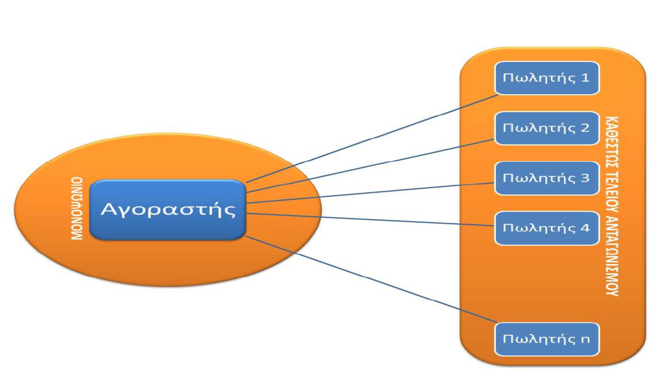

Slide 21
Η διαπραγματευτική δύναμη
Η διαπραγματευτική δύναμη στους συνεταιρισμούς αναφέρεται στη δυνατότητα της διοίκησης του συνεταιρισμού να καθορίσει τους όρους συνεργασίας με τρίτους και στα οφέλη που προκύπτουν για τα μέλη και για τον ίδιο τον συνεταιρισμό από τις συναλλαγές που πραγματοποιεί ο συνεταιρισμός με αγοραστές ή/και πωλητές προϊόντων και υπηρεσιών.

Slide 22
Στο προηγούμενο παραδειγμα…
Μια καλή λύση σ’ αυτές τις περιπτώσεις είναι:
Η δημιουργία μιας άλλης μεγάλης δύναμης, δηλαδή ενός Συνεταιρισμού, που θα δρα ως μονοπώλιο ή μονοψώνιο και έτσι η τιμή πώλησης ή αγοράς του προϊόντος θα σχηματισθεί σε σχετικά ψηλότερα επίπεδα.
Συνεπώς: εάν οι μεμονωμένοι παραγωγοί πωλητές ενός προϊόντος, δημιουργήσουν ένα συνεταιρισμό, τότε θα εξαναγκάσουν τον αγοραστή- μονοψώνιο να διαπραγματευτεί την αγοραπωλησία με άλλους όρους και έτσι η νέα τιμή πώλησης ή αγοράς ενός προϊόντος θα είναι συνέπεια της διαπραγμάτευσης από τη μια πλευρά του συνεταιρισμού (που δρα ως μονοπώλιο ή ολιγοψώνιο) και από την άλλη πλευρά του άλλου μονοπωλίου ή μονοψωνίου.
Η σημασία που αποκτά η συνένωση των παραγωγών σε ενιαίο σχήμα γίνεται εμφανής, όταν διαπραγματεύονται τους όρους συναλλαγής με τους προμηθευτές τους ή με τους αγοραστές των προϊόντων τους. Τότε γίνεται αντιληπτή η διαπραγματευτική δύναμη που διαθέτει το κοινό τους όργανο και την οποία δε διέθετε το κάθε μέλος χωριστά.

Slide 24
Προϋποθέσεις Άσκησης της Διαπραγματευτική Δύναμης των Συνεταιρισμών (ΓΕΝΙΚΑ)
Η ύπαρξη και μόνο του συνεταιρισμού δεν σημαίνει ότι επιτυγχάνεται αυτόματα και η διαπραγματευτική δύναμη. θα πρέπει να εκπληρώνουν κατά το δυνατόν περισσότερες από τις παρακάτω προϋποθέσεις:
Μαζική Συμμετοχή – Διαχειριζόμενη Ποσότητα Προϊόντων
Η ύπαρξη κατάλληλης υποδομής (Δυνατότητα περιορισμού της προσφοράς)
Ευπάθεια των προϊόντων
Ο χρόνος διαπραγμάτευσης
Εναλλακτικές Λύσεις

Slide 25
Προϋποθέσεις Άσκησης της Διαπραγματευτική Δύναμης των Συνεταιρισμών (Από πλευράς Διοίκησης & Οργάνωσης)
Η χαρισματική ηγεσία: ο διευθυντής πρέπει να είναι άνθρωπος επικοινωνιακός, που να εμπνέει εμπιστοσύνη και να μπορεί να χειρίζεται τις δυσκολίες που προκύπτουν. Να είναι δίκαιος και να μπορεί να συμβιβάζει τις απόψεις των μελών και των υπαλλήλων του συνεταιρισμού.
Η ικανότητα σχεδιασμού από τη διοίκηση της κατάλληλης στρατηγικής που θα ακολουθήσει ο συνεταιρισμός.
Καθετοποίηση μονάδας: όταν ο συνεταιρισμός μπορεί να καθετοποιηθεί ή μπορεί να αναλάβει ο ίδιος τη διανομή και πώληση των προϊόντων του αυξάνεται η διαπραγματευτική του δύναμη (π.χ. βραχείες αλυσίδες).
Οικονομική επιφάνεια του συνεταιρισμού: η καλή οικονομική κατάσταση του συνεταιρισμού είναι απαραίτητη, για να έχει ευελιξία και για να μην έχει εξασθενημένη διαπραγματευτική δύναμη

Slide 26
Προϋποθέσεις Άσκησης της Διαπραγματευτική Δύναμης των Συνεταιρισμών (Από πλευράς ΜΕΛΩΝ)
Ύπαρξη σημαντικού κοινωνικού κεφαλαίου (πίστη, αμοιβαιότητα, εμπιστοσύνη) από τα μέλη προς τον συνεταιρισμό και τη διοίκηση του).
Μεταβίβαση δικαιωμάτων: τα μέλη οφείλουν να μεταβιβάζουν στη διοίκηση του συνεταιρισμού το δικαίωμα διαχείρισης των προϊόντων τους για λογαριασμό τους. Η μεταβίβαση δικαιωμάτων αποτελεί τη βάση για αποτελεσματική διαπραγμάτευση.
Διασφάλιση τήρησης των συμφωνουμένων: τα μέλη θα πρέπει να δεσμεύονται ότι θα παραδώσουν τα προϊόντα τους στον συνεταιρισμό, για να μπορεί να εξασφαλίσει ο συνεταιρισμός συγκεκριμένη ποσότητα προϊόντων, χωρίς υπαναχωρήσεις.

Slide 27
Δυσκολίες Άσκησης Διαπραγματευτικής Δύναμης από τον Συνεταιρισμό
Συσπείρωση μελών: Όσο ο αριθμός των μελών αυξάνει, τόσο οι αποκλίσεις των επιμέρους χαρακτηριστικών των μελών διευρύνονται και είναι δύσκολο να συγκλίνουν οι στόχοι των συνεταιρισμού με τις επιδιώξεις και τις προτεραιότητες όλων των μελών
Ανομοιογένεια μεταξύ των παραγωγών:, κάποιοι παραγωγοί παραμένουν κερδοφόροι με χαμηλότερες τιμές, ενώ κάποιοι άλλοι δεν είναι. Αυτή η διαφορά δημιουργεί παραγωγούς με διαφορετικές απαιτήσεις και βαθμό ευελιξίας.
Αντιδράσεις μελών: π.χ. η προσπάθεια αύξηση του μεγέθους του συνεταιρισμού με νέα μέλη μπορεί να απογοητεύσει τα υπάρχοντα μέλη που απολαμβάνουν οριακή μόνο ωφέλεια και να τα εξωθήσει σε αποχώρηση.

Slide 28
Δυσκολίες Άσκησης Διαπραγματευτικής Δύναμης από τον Συνεταιρισμό
Παλαιότεροι δεσμοί των μελών με προμηθευτές ή αγοραστές: τα μέλη έχουν συνεργαστεί και με άλλους προμηθευτές ή αγοραστές, οι οποίοι προσπαθούν να προσελκύσουν τους παραγωγούς, για να αυξήσουν τον όγκο των συναλλαγών τους. Πολλές φορές τα μέλη διαπιστώνουν ότι έχουν μεγαλύτερο βραχυπρόθεσμο όφελος από την ευκαιριακή συνεργασία τους με τρίτους απ’ ό,τι με τον συνεταιρισμό
Συνθήκες εφησυχασμού: συνηθισμένο φαινόμενο σε πολλούς συνεταιρισμούς να δημιουργούνται συνθήκες εφησυχασμού μεταξύ των μελών για την πορεία του συνεταιρισμού και να μειώνουν τις συναλλαγές τους .

Slide 29
Η ΘΕΩΡΙΑ ΤΩΝ ΟΙΚΟΝΟΜΙΩΝ ΜΕΓΕΘΟΥΣ
Οι έννοιες των οικονομιών μεγέθους και κλίμακας:
Οικονομίες μεγέθους (economies of size), ονομάζεται η μείωση του ανά μονάδα συνολικού κόστους παραγωγής ενός προϊόντος ή προσφοράς μιας υπηρεσίας, που προκαλείται από την αυξημένη ποσότητα ή του μεγάλου μεγέθους των χρησιμοποιουμένων παραγωγικών πόρων για την παράγωγη ενός προϊόντος ή την προσφορά μιας υπηρεσίας.
Οικονομίες κλίμακας (economies of scale), ονομάζεται η μείωση ανά μονάδα του συνολικού κόστους παραγωγής ενός προϊόντος ή προσφοράς μιας υπηρεσίας που προκαλείται από την αύξηση της ποσότητας των χρησιμοποιουμένων παραγωγικών συντελεστών ή των παραγομένων προϊόντων ή των προσφερομένων υπηρεσιών κατά το ίδιο ακριβώς ποσοστό κάθε φορά.
Σημ :πολλές φορές οι δύο έννοιες χρησιμοποιούνται εναλλακτικά αν και δεν εννοούν το ίδιο ακριβώς.

Slide 30
Βραχυχρόνιες και μακροχρόνιες οικονομίες μεγέθους
Η ανάλυση των οικονομιών μεγέθους ή κλίμακας γίνεται συνήθως σε σχέση με την βραχυχρόνια ή τη μακροχρόνια περίοδο στην οποία αναφερόμαστε.
α) Οι βραχυχρόνιες οικονομίες μεγέθους προκύπτουν συνήθως από πληρέστερη αξιοποίηση των εγκαταστάσεων ορισμένου μεγέθους μιας επιχείρησης, ή ενός μηχανήματος κλπ. οπότε το μέσο κόστος παραγωγής ή εμπορίας ενός προϊόντος μειώνεται, γιατί τα σταθερά έξοδα λειτουργίας της επιχείρησης επιμερίζονται σε μεγαλύτερη ποσότητα προϊόντος.
β) Οι μακροχρόνιες οικονομίες μεγέθους προκύπτουν συνήθως από την αύξηση της αποδοτικότητας λειτουργίας της επιχείρησης που πετυχαίνεται κυρίως με την αύξηση του μεγέθους των εγκαταστάσεων

Slide 31
Παράγοντες που δημιουργούν τις οικονομίες μεγέθους
Οι κυριότεροι παράγοντες στους οποίους οφείλονται οι οικονομίες μεγέθους είναι οι παρακάτω:
Τεχνολογικοί
Οι τεχνολογικοί παράγοντες σε συνδυασμό με το ιδιαίτερο χαρακτηριστικό της αδιαιρετότητάς τους (indivisibility), δημιουργούν σημαντικές οικονομίες κλίμακας στους συνεταιρισμούς. Ο μηχανολογικός εξοπλισμός είναι ίσως ο σημαντικότερος τεχνολογικός παράγοντας δημιουργίας οικονομιών κλίμακας. Τα μηχανήματα δεν μπορούν να κατασκευαστούν σε όσα μικρά μεγέθη απαιτούνται, αλλά μόνο σε συγκεκριμένα μεγέθη.
Επομένως, για να επιτευχθούν οικονομίες μεγέθους για κάθε μέγεθος εγκατάστασης θα πρέπει ο μηχανολογικός εξοπλισμός να χρησιμοποιείται στην πλήρη δυναμικότητά του.
2. Ανθρώπινοι παράγοντες, (εξειδίκευση, καταμερισμός εργασίας, αυτοματοποίηση της παραγωγής).
Το εξειδικευμένο προσωπικό μπορεί να αποδώσει πολύ περισσότερο, επειδή μπορεί να παράγει όχι μόνο περισσότερο αλλά και ποιοτικά καλύτερο προϊόν. Το μεγάλο μέγεθος του συνεταιρισμού επιτρέπει τη διαίρεση και εξειδίκευση της εργασίας με αποτέλεσμα τη βελτίωση της εμπειρίας και συνεπώς της παραγωγικότητας στον συνεταιρισμό .

Slide 32
Παράγοντες που δημιουργούν τις οικονομίες μεγέθους (2)
3. Οικονομικοί παράγοντες, όπως η επαρκής χρηματοδότηση δραστηριοτήτων ή οι εκπτώσεις τιμών ή πώληση προϊόντων.
Στην περίπτωση των μεγάλων συνεταιρισμών, οι προμήθειες εφοδίων ή καταναλωτικών και βιομηχανικών αγαθών γίνονται σε πολύ μεγαλύτερες ποσότητες και κατά συνέπεια δημιουργούνται σημαντικές οικονομίες κλίμακας στην παραγωγή και εμπορία με θετικές οικονομικές επιπτώσεις. Αξιοπρόσεκτες είναι και οι μειώσεις που επιτυγχάνονται στο κόστος μεταφοράς και αποθήκευσης των προϊόντων σε ένα μεγάλο συνεταιρισμό σε σύγκριση με ένα μικρό συνεταιρισμό. Επιπλέον, εξαιτίας της δυνατότητας χρηματοδότησης ποικίλων δραστηριοτήτων είναι εφικτή η προβολή των προϊόντων μέσω διαφήμισης ή ο σχεδιασμός νέων προϊόντων στους μεγάλους συνεταιρισμούς.
Αυτό συμβαίνει, γιατί η σταθερή συνολική δαπάνη διαφήμισης ή δημιουργίας νέου προϊόντος επιμερίζεται σε μεγαλύτερη ποσότητα προϊόντων.

Slide 33
Η Εφαρμογή της θεωρίας των οικονομιών μεγέθους στους συνεταιρισμούς
Η θεωρία των οικονομιών μεγέθους βρίσκει σημαντική εφαρμογή στους συνεταιρισμούς, κάθε φορά που αυτοί πραγματοποιούν διάφορες δραστηριότητες, όπως π.χ. παραγωγή, μεταποίηση, εμπορία κλπ. διότι το σύνολο των σταθερών δαπανών επιμερίζεται σε μεγαλύτερο αριθμό μονάδων προϊόντος και έτσι το ανά μονάδα κόστος μειώνεται και μάλιστα τόσο περισσότερο όσο μεγαλύτερη είναι η ποσότητα του προϊόντος.

